Slide 1
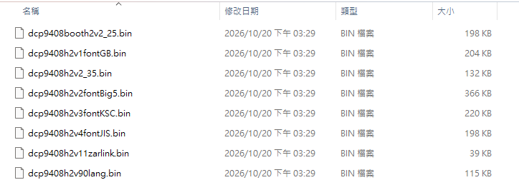
Tftpd
Server
CM
1.Change node-names ip
2. change tftp-server
3. change firmware station-download

Slide 2
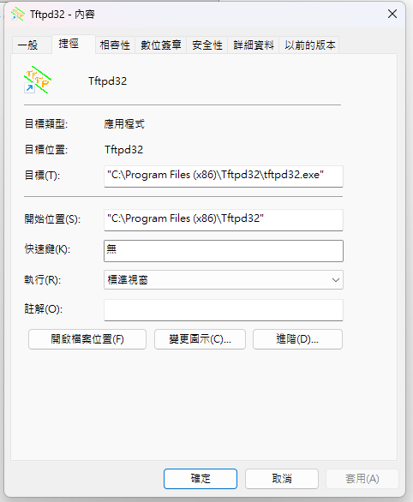
1.筆電安裝tftpd

Slide 3
2.下載分位解壓縮

Slide 4
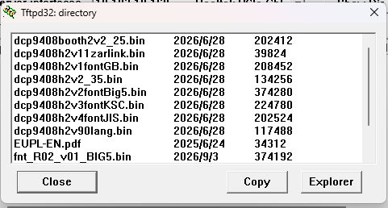
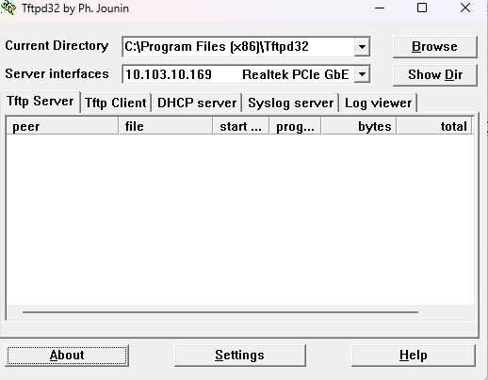
3.分位放到tftpd 資料夾中

Slide 5
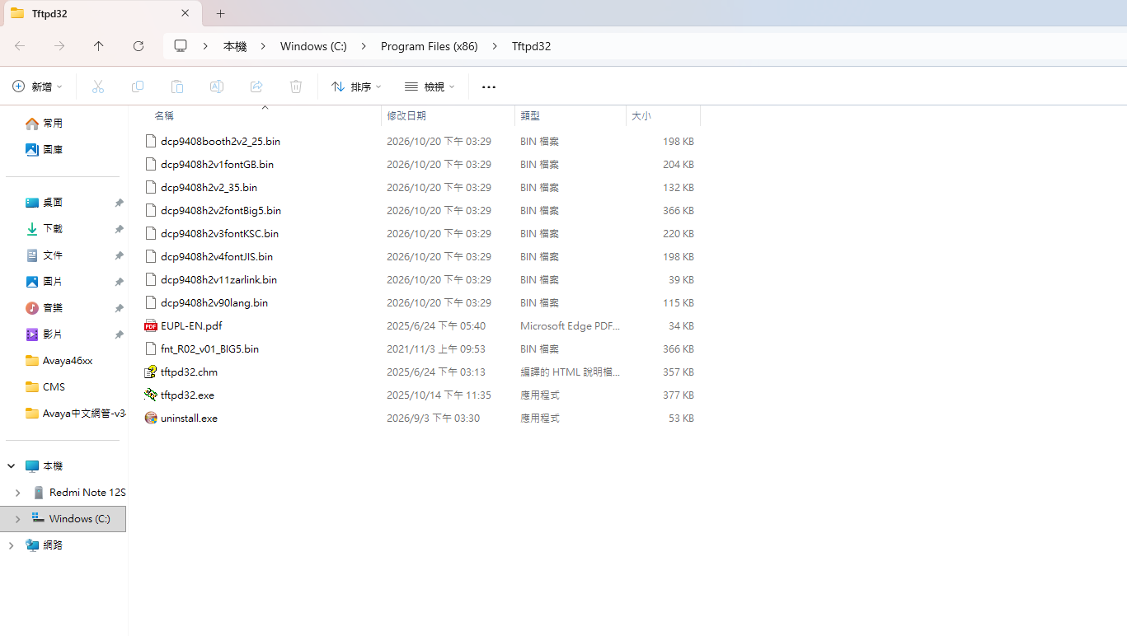

Slide 6
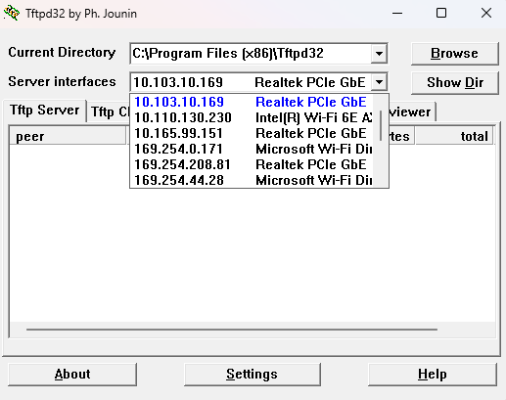
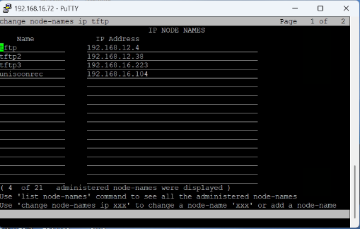
4.在CM加入筆電tftp ip

Slide 7
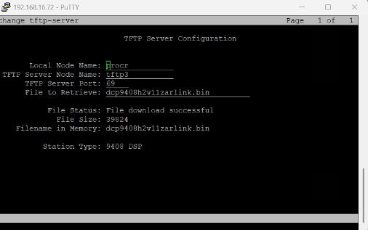
5.從tftp獲得分位
一次CM只能儲存一個，所以獲得一個之後撒到所有話機，再拿第二個，再撒到所有話機如此循環
Local Node Name：固定procr
TFTP Server Node Name：上一步加入的node name
TFTP Server Port：69
File to Retrieve：自己打或者貼上文件名稱
F3之後要看到File Status：File download successful

Slide 8
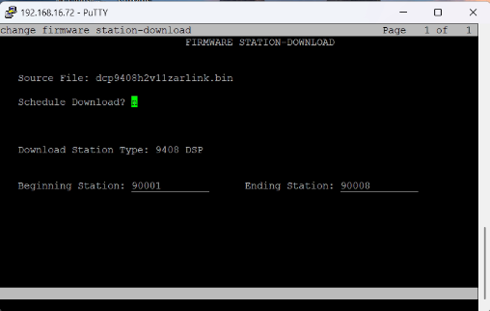
5.更新分位
Schedule Download？ n
Beginning station：
Ending station：
輸入分機範圍，會自己更新範圍內分機

